Slide 1
Урок русского языка в 7 классе
Тема: Деловое письмо.
Заявление.
Презентацию приготовила:
Чикризова М.М., учитель письма, чтения развития речи.

Slide 2
Цели урока и заметки:
1). Создать условия для обучения навыку делового письма.
2). Создать условия для воспитания культуры поведения через доброжелательное отношение к ученикам, друг к другу, работу в парах.
3). Создать условия для развития речи при анализе документа с новым содержанием, через правильное построение предложений.
Цели урока
Заметки преподавателя

Slide 3
Предмет:
Тема:
Класс(-ы):
Предварительное знание:
Междисциплинарная(-ые) связь(-и):
Письмо и развитие речи
Деловые бумаги. Заявление.
7
Написание деловых бумаг.
Социально-бытовая ориентация.
Заметки к уроку:
Коррекционно-обучающая цель. Создать условия для обучения навыку делового письма через практическую деятельность, твердое уяснение, в каких случаях применяется данная деловая бумага, анализ стандартного образца, т.е. выявление обязательных элементов, специфичных только для данного документа, подражание образцу, самостоятельное творчество.
Коррекционно-воспитывающая. Создать условия для воспитания культуры поведения через доброжелательное отношение к ученикам, друг к другу, работу в парах.
Коррекционно-развивающая. Создать условия для развития: речи при анализе документа с новым содержанием, через правильное построение предложений, логического мышления через правильное выражение мысли, коллективное составление документа после разбора образца, эмоций через самостоятельную работу, памяти через составление документа на темы, предложенные учителем или учениками.
Цели урока
Заметки преподавателя

Slide 4
Послушайте стихотворение, продолжите строчки, выбрав нужные слова из слайда.
Вы пришли сюда …
Не лениться, …
Работать как? …
А слушать как? ...
Если хочешь отвечать…
Если спросят …
внимательно
учиться
а трудиться
старательно
руку не забудь поднять
надо встать, громко, чётко отвечать

Slide 5
Повторение пройденного материала
Что вы знаете о существительном?
Существительное - это часть речи, которая обозначает предмет и отвечает на вопросы кто, что. Имена существительные бывают: 1, 2, 3 склонения, одушевлённые и неодушевлённые, собственные и нарицательные. Изменяются по числам, родам, падежам.

Slide 6
Попробуйте определить тему урока.
vзlаqяwвdлwеgнhиrе
заявление

Slide 7
Пятое декабря
Классная работа
Заявление

Slide 8
1
Заявление - это
А
часть речи
вид деловой бумаги
Б
В
письмо
письмо
Стр. 102

Slide 9
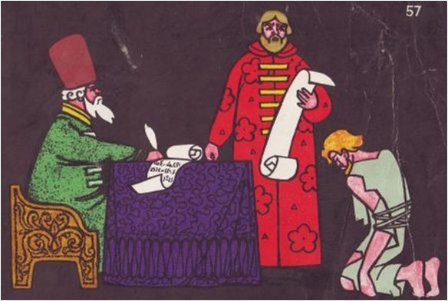
Деловая письменность
Сложилась в Древней Руси.
Деловые бумаги – челобитные грамоты (прошение, заявление, жалоба в Русском государстве XV - начала XVIII вв.)
Грамотные люди - писцы.
Особенность деловых бумаг - краткость, общепринятая стандартность.

Slide 10
Деловая письменная речь
Деловая корреспонденция
Деловые бумаги
расписка
письмо
объяснительная
записка
открытка
телеграмма

Slide 11
Определите вид деловой бумаги.
Назначение
Содержание
Я, Иванов В., взял 03.10.2012 г.напрокат велосипед у Петрова А. и обязуюсь вернуть его 04.10.2012г.
05.12.2012 г. в 17.00 часов состоится общешкольное родительское собрание.
Мой сын Николай пропустил занятия в школе 25.09.2012 г. по семейным
Расписка
Доверенность
Объявление
Объяснительная
записка

Slide 12
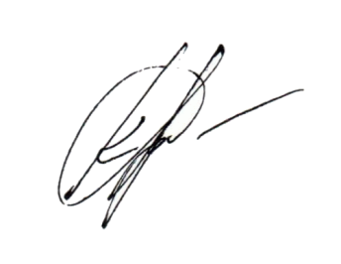
Заявление
Директору МКОУ "Богородская школа № 8" Терхановой С.М.
от Сидоровой К.Н.
заявление.
Прошу зачислить мою дочь, Сидорову Веру Николаевну, 12.02.2009 года рождения в первый класс с 01.09.2016 года.
31.08.16г.

Slide 13
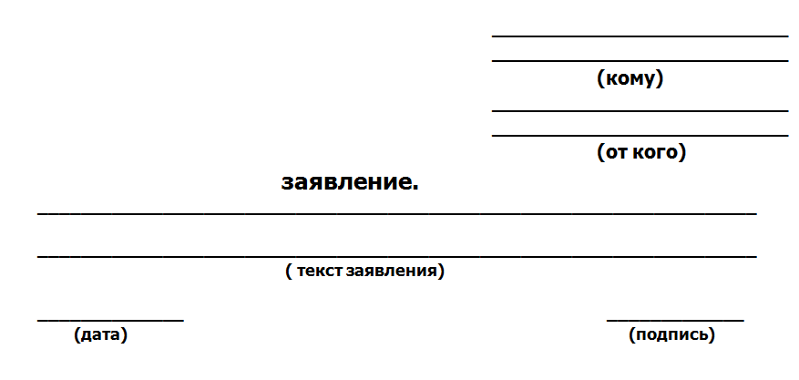
Образец расположения текста ЗАЯВЛЕНИЯ на бумаге.

Slide 14
План написания заявления
1. | Должность, Ф.И.О. адресата, к которому обращаются с просьбой (в верхнем правом углу).
2. | Ф.И.О. заявителя (в родительном падеже).
3. | Название документа (посередине новой строки с маленькой буквы).
4. | Содержание просьбы, обращения.
5. | Дата (в левом нижнем углу).
6. | Подпись заявителя (в правом нижнем углу).

Slide 15
Работа с учебником
Стр. 102, упр. 134

Slide 16
Оцени себя
всё понял(а)
самостоятельно не справляюсь
иногда ошибаюсь

Slide 17
Спасибо
за работу на уроке
Домашнее задание:
стр. 102, упр. 134
(написать заявление от своего имени)

Slide 18
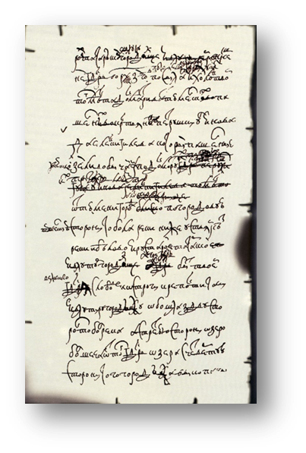
Словарь урока
Челобитные грамоты – в России вплоть до третьей четверти XVIII века индивидуальное или коллективное письменное прошение, при котором "челом били". По всей видимости, является предком современных заявлений.

Slide 19
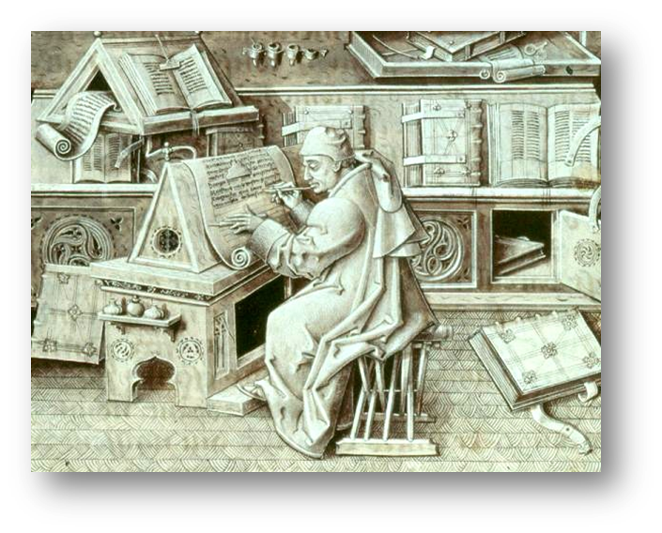
Словарь урока
Писцы – писарь, человек, который профессионально занимается переписыванием книг и документов от руки.

Slide 20
Словарь урока
Корреспонденция – 1) почтовая переписка, письма, почтово-телеграфные отправления; 2) оперативный жанр журналистики, сообщения с мест, присланные журналистами.
Корреспондент – выездной сотрудник средства массовой информации; один из участников переписки.

